Slide 1
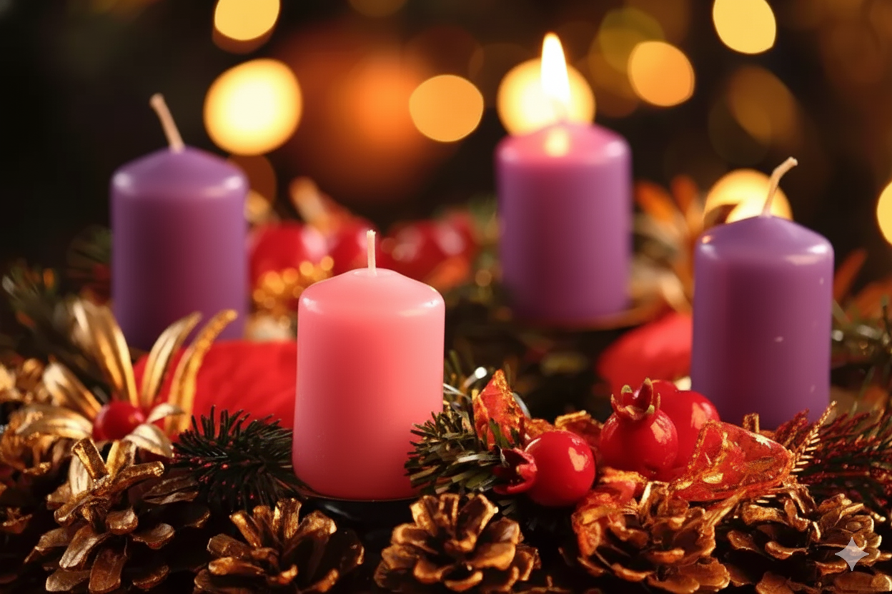

L-Ewwel Ħadd tal-Avvent
Sena A

Slide 2

Fl-isem tal-Missier, u tal-Iben,
u tal-Ispirtu s-Santu
Ammen
Il-grazzja ta’ Sidna Ġesù Kristu,
l-imħabba ta’ Alla l-Missier u
l-għaqda fl-Ispirtu s-Santu
jkunu magħkom ilkoll
U miegħek ukoll

Slide 3
Ejjew nagħrfu ħtijietna
biex nitħejjew tajjeb ħalli niċċelebraw il-misteri qaddisa.

Slide 4
Ejjew nagħrfu ħtijietna
Nistqarr ’l Alla
li jista’ kollox,
u lilkom ħuti,
li jiena dnibt ħafna,

Slide 5
Ejjew nagħrfu ħtijietna
bil-ħsieb,
bil-kliem,
bl-għemil, u billi ħallejt dmirijieti.

Slide 6
Ejjew nagħrfu ħtijietna
ħtija tiegħi,
ħtija tiegħi,
bl-ikbar
ħtija tiegħi.

Slide 7
Ejjew nagħrfu ħtijietna
Għalhekk nitlob
lill-imqaddsa
Marija dejjem Verġni,

Slide 8
Ejjew nagħrfu ħtijietna
lill-Anġli u ’l Qaddisin kollha, u lilkom, ħuti,

Slide 9
Ejjew nagħrfu ħtijietna
biex titolbu għalija lill-Mulej Alla tagħna.

Slide 10
Iħenn għalina Alla li jista’ kollox,
jaħfrilna dnubietna,
u jwassalna għall-ħajja ta’ dejjem.
Ammen

Slide 11
Ejjew nagħrfu ħtijietna
Mulej ħniena.
Kristu ħniena.
Mulej ħniena.

Slide 12
Kolletta
Ammen

Slide 13
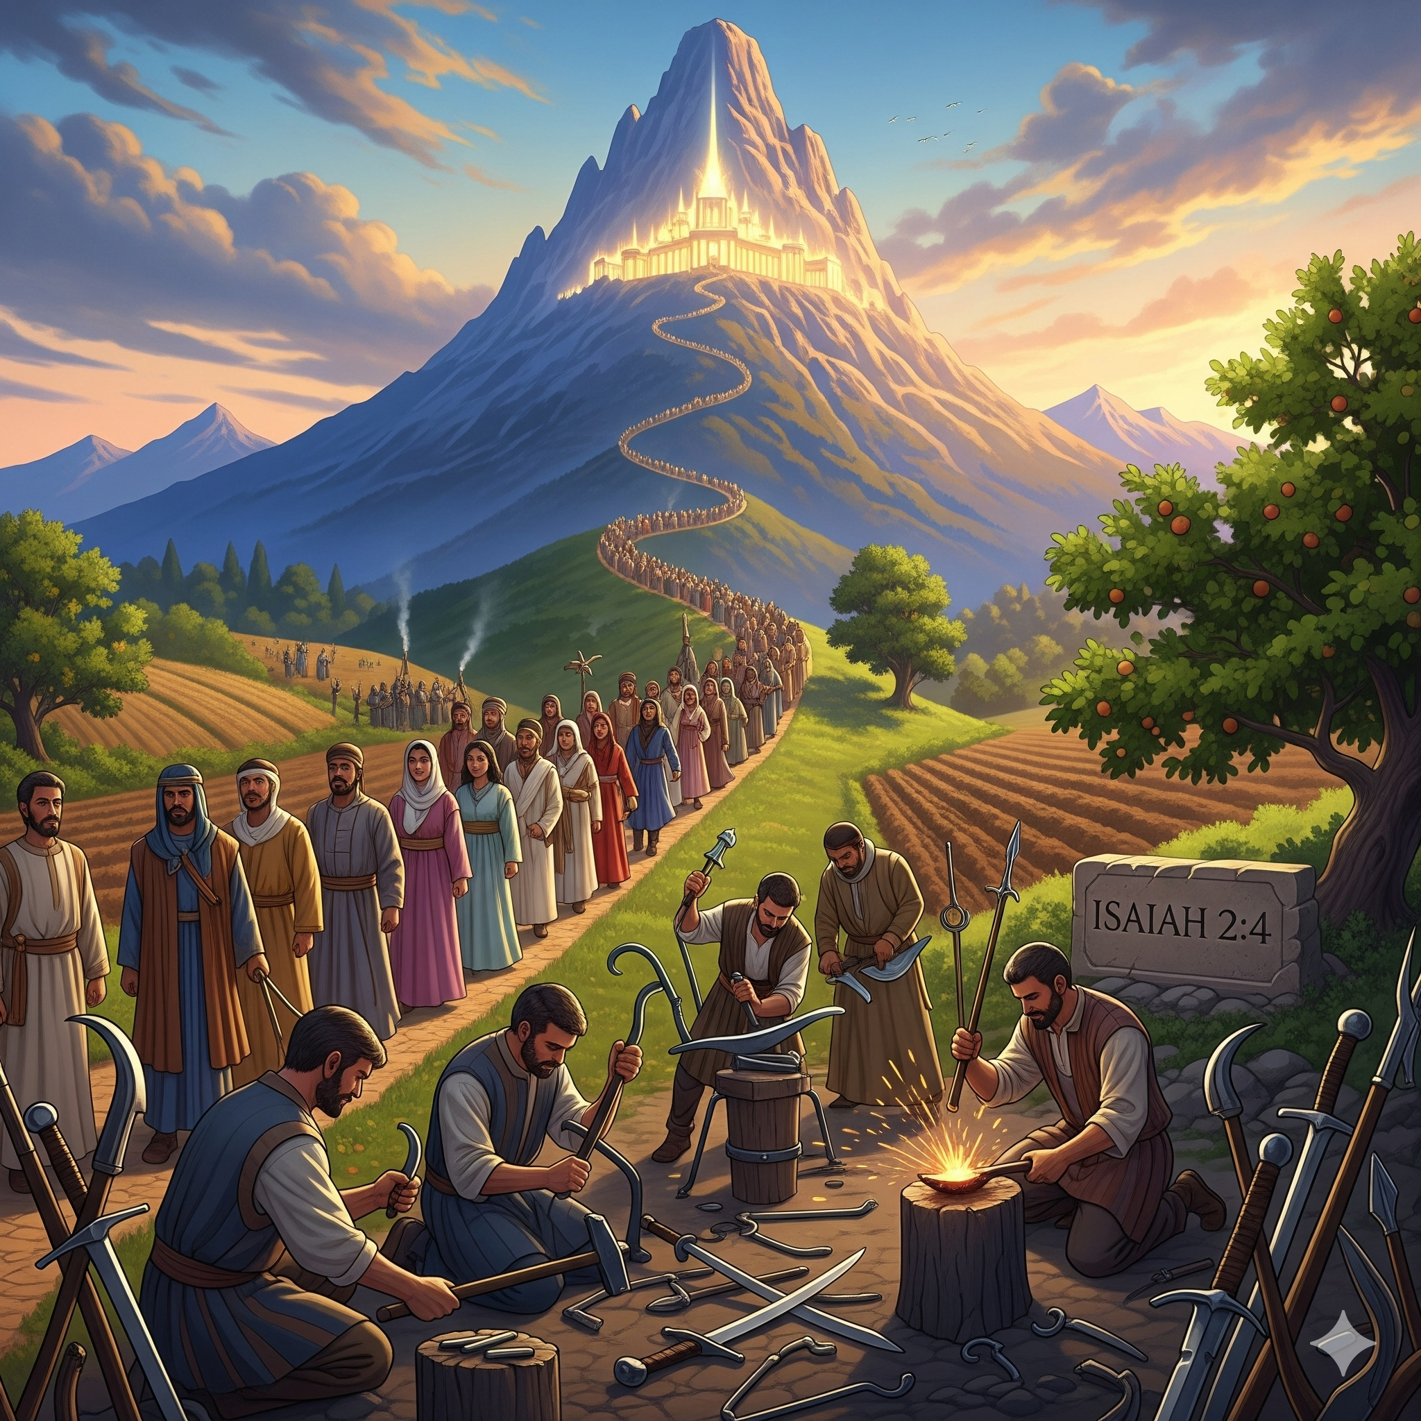
L-Ewwel Qari
Qari mill-Ktieb
tal-Profeta Isaija

Slide 14
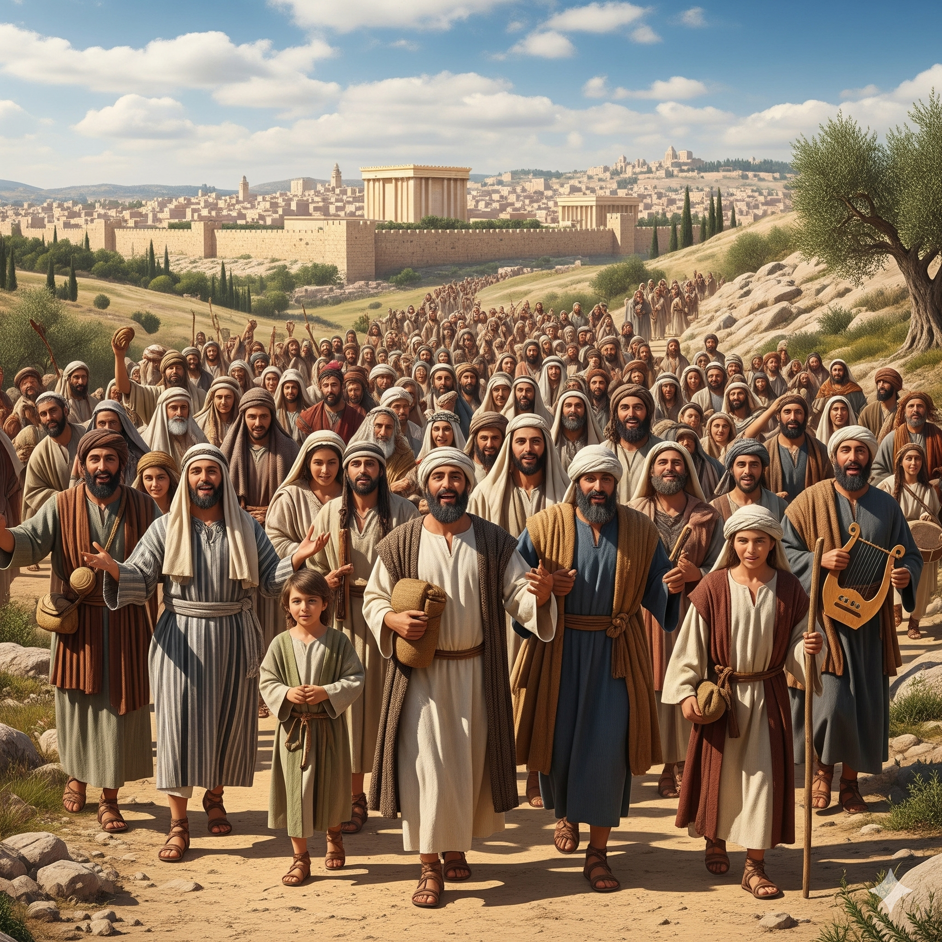
Salm Responsorjali
Immorru
ferħana f’dar il-Mulej!

Slide 15
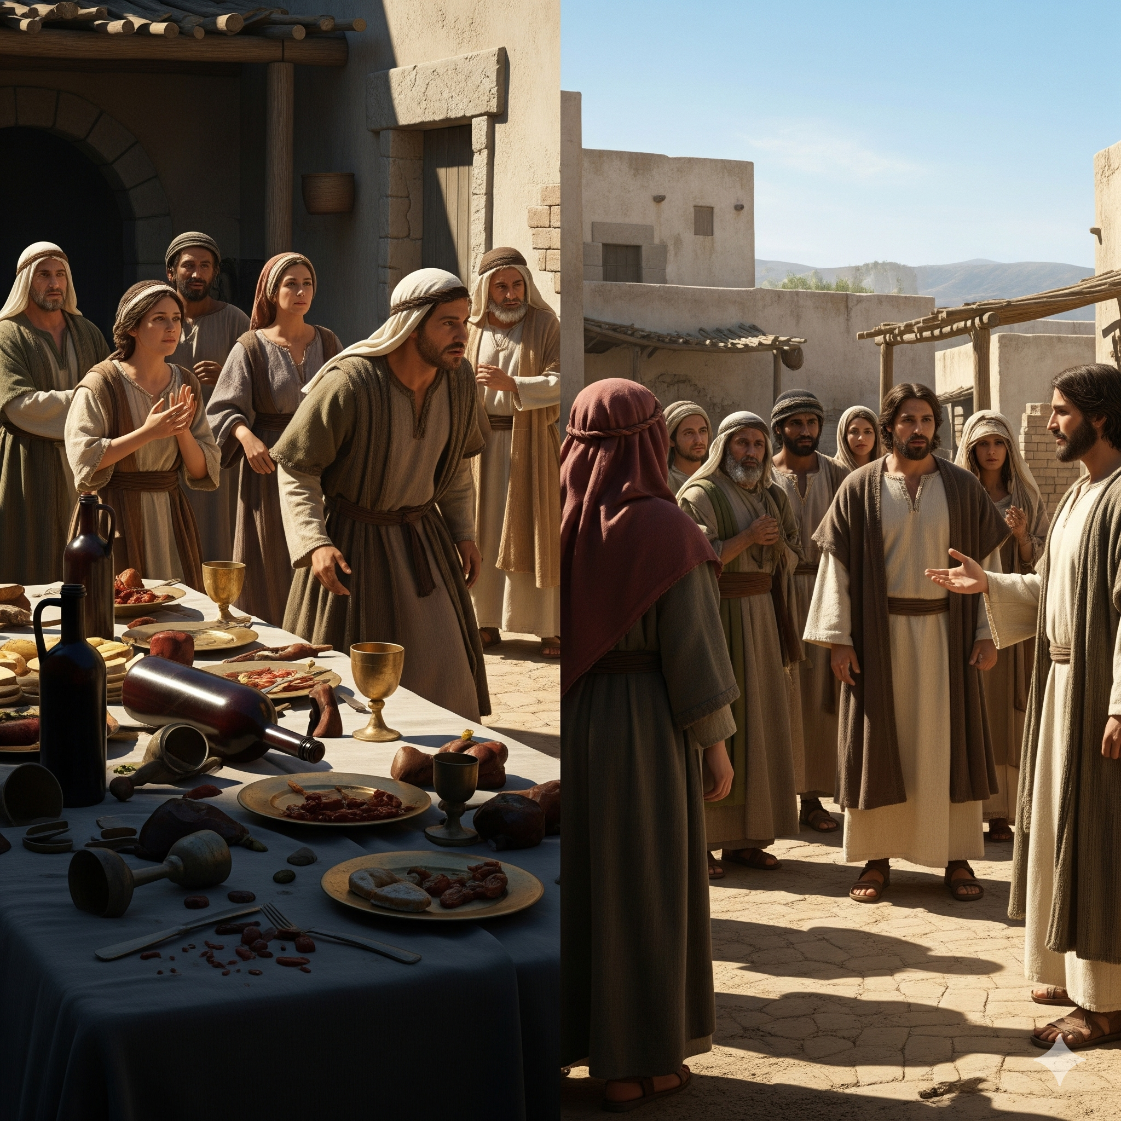
It-Tieni Qari
Qari mill-Ittra ta’
San Pawl
Appostlu lir-Rumani

Slide 16

Kant
Hallelujah

Slide 17
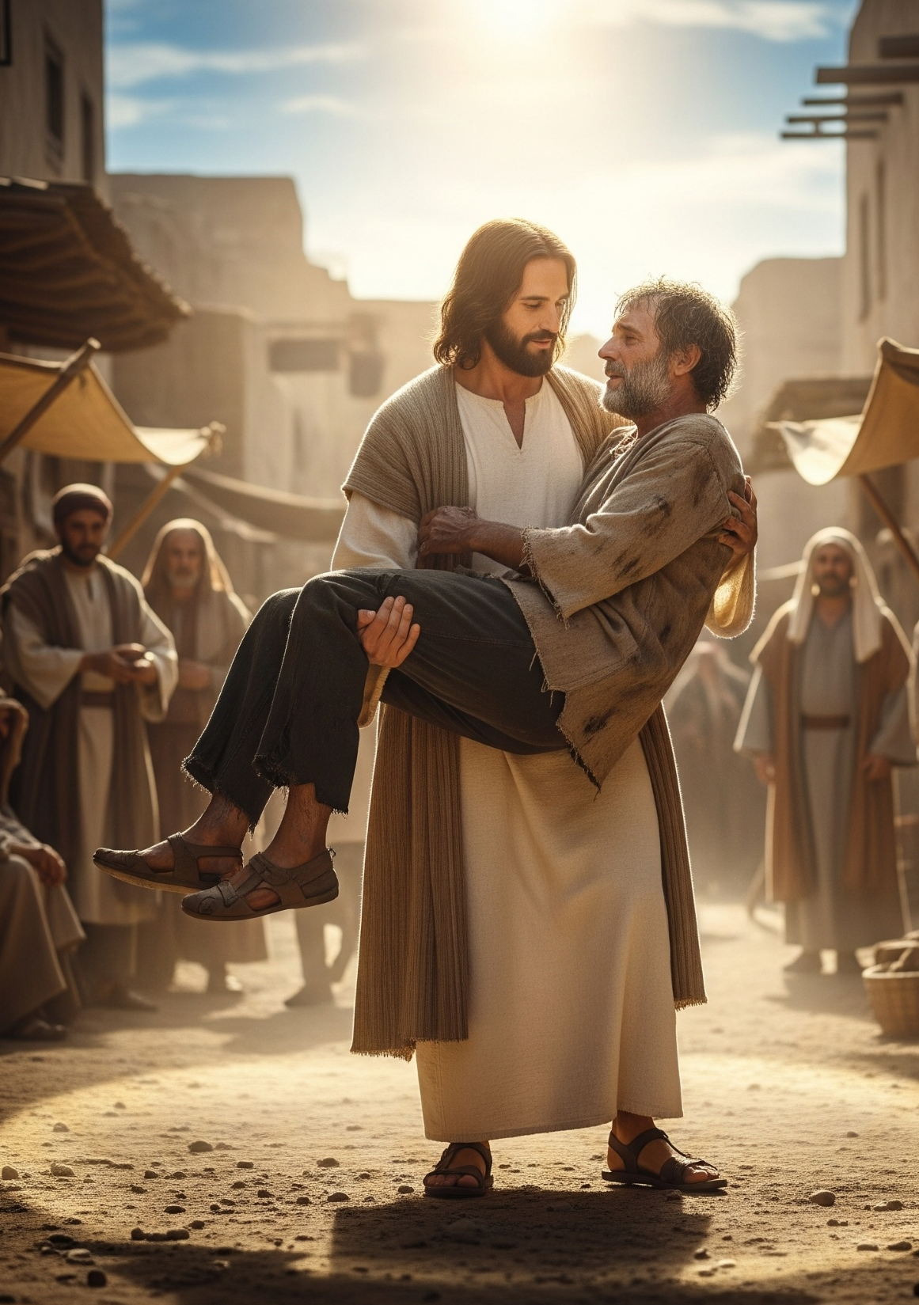
AKKLAMAZZJONI QABEL L-EVANĠELJU
Uri lilna, Mulej, it-tjieba tiegħek, u s-salvazzjoni tiegħek agħtina.

Slide 18
Kant
Hallelujah

Slide 19
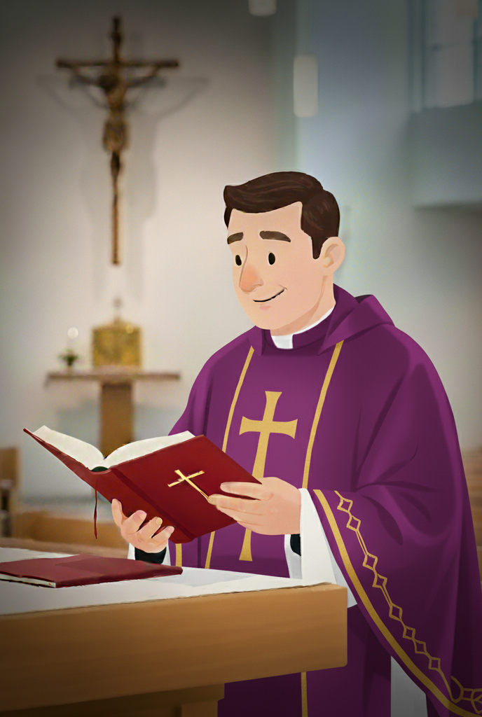
L-Evanġelju
Qari mill-
Evanġelju skont
San Mattew

Slide 20
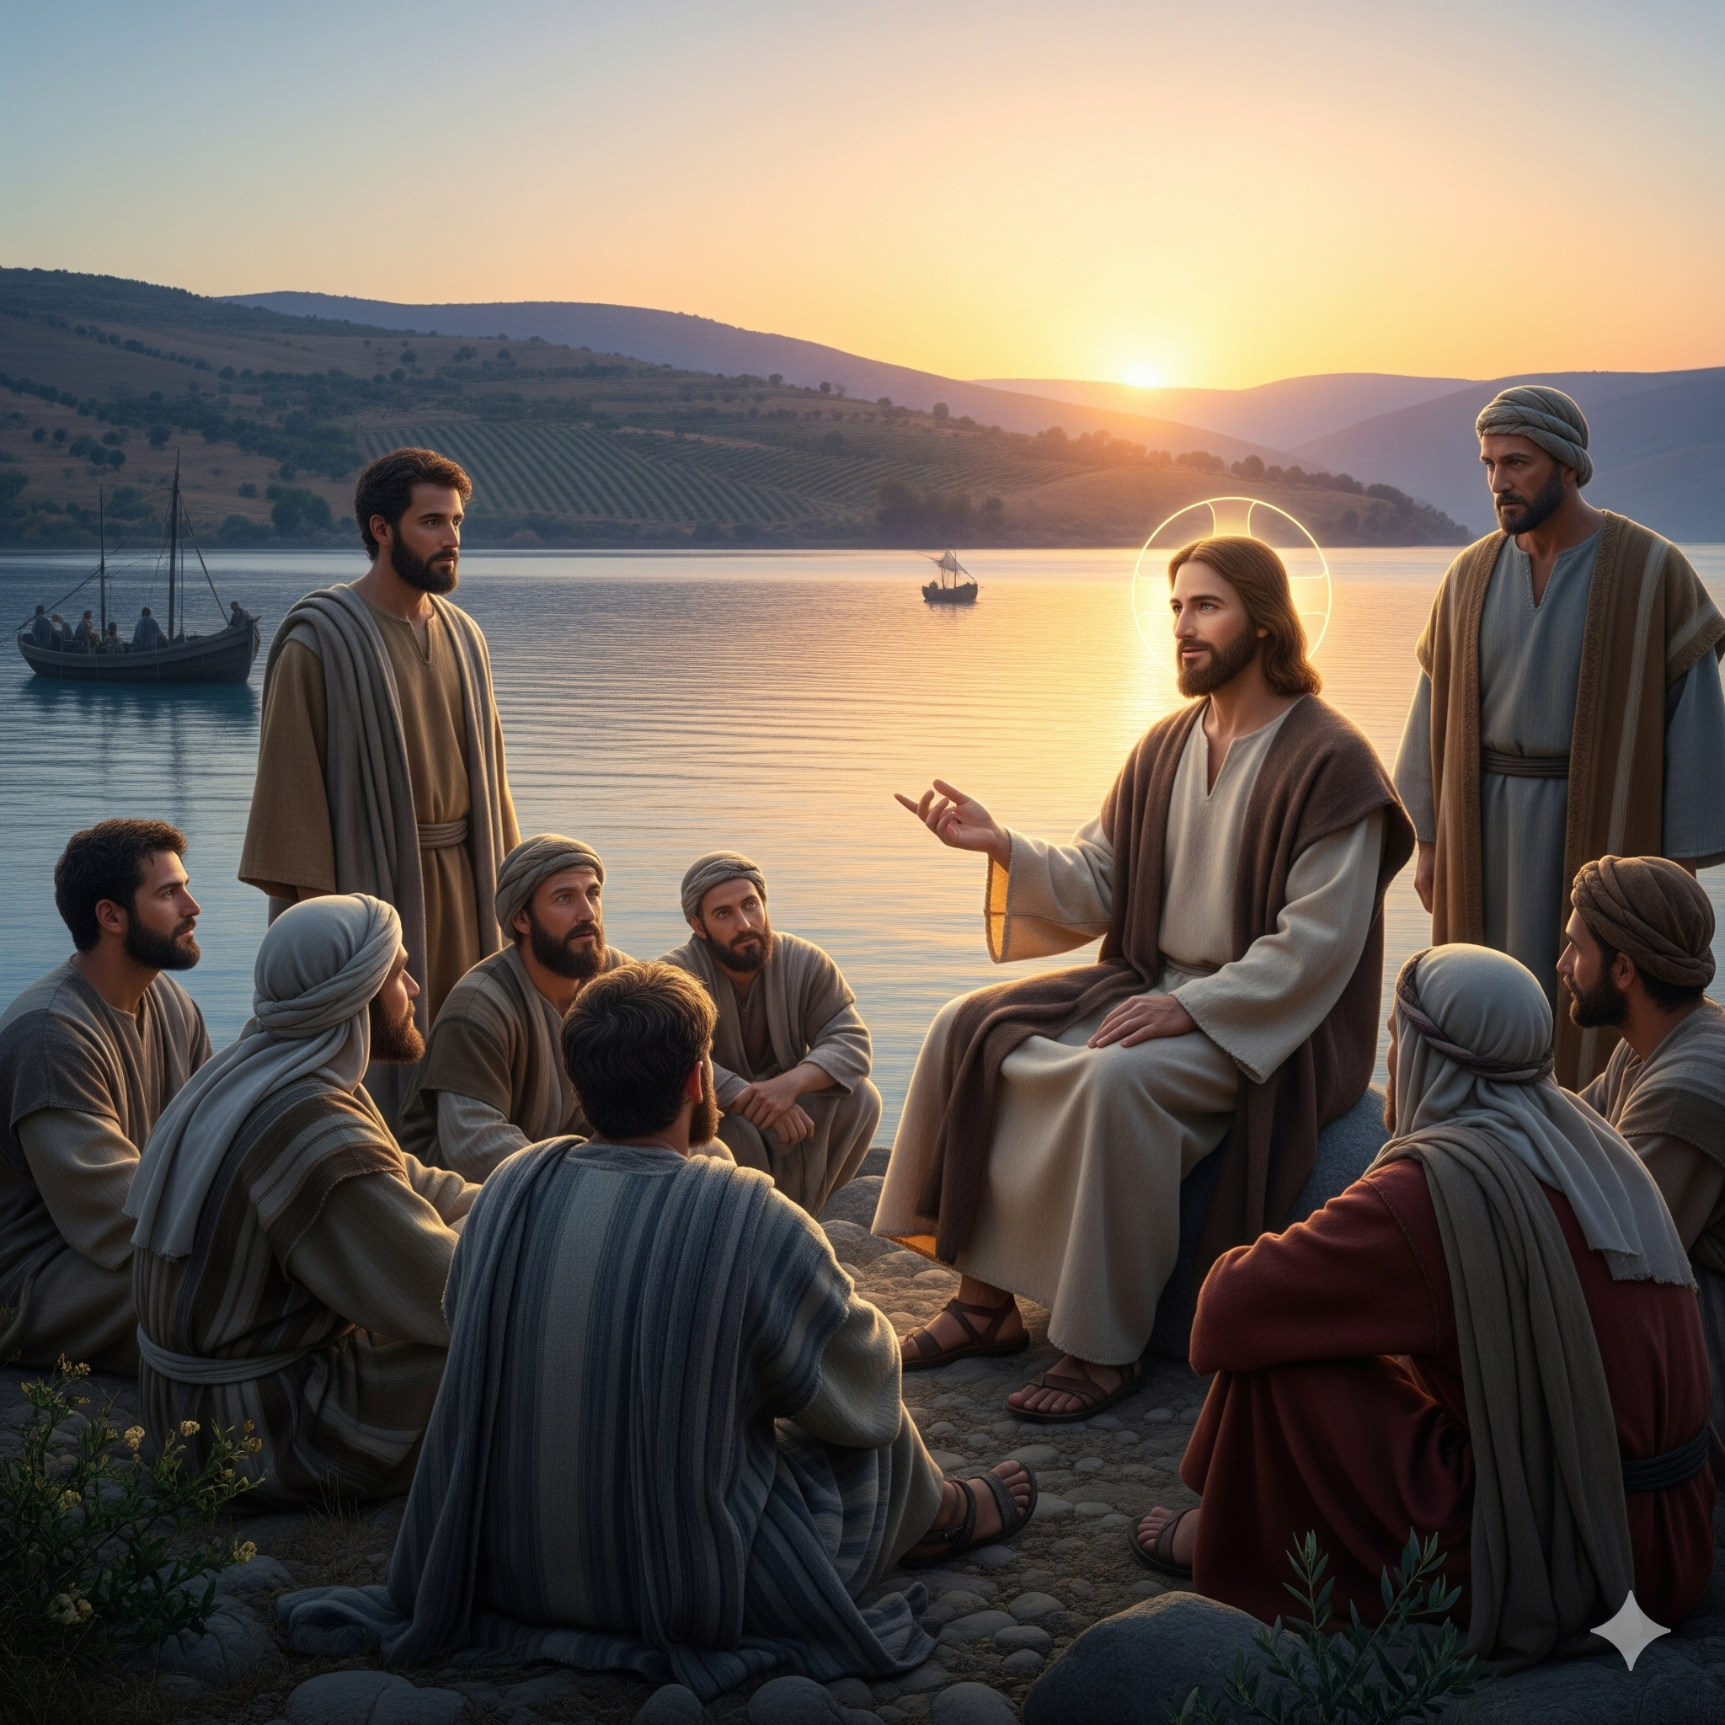
F’dak iż-żmien, Ġesù qal lid-dixxipli tiegħu:

Slide 21
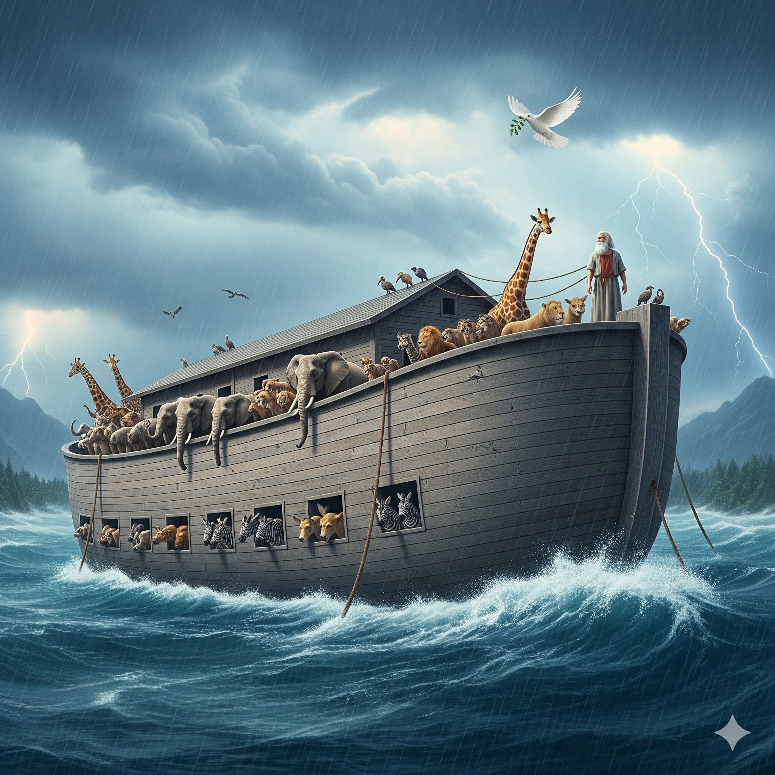
“Bħal fi żmien Noè, hekk tkun il-miġja ta’ Bin il-bniedem.

Slide 22
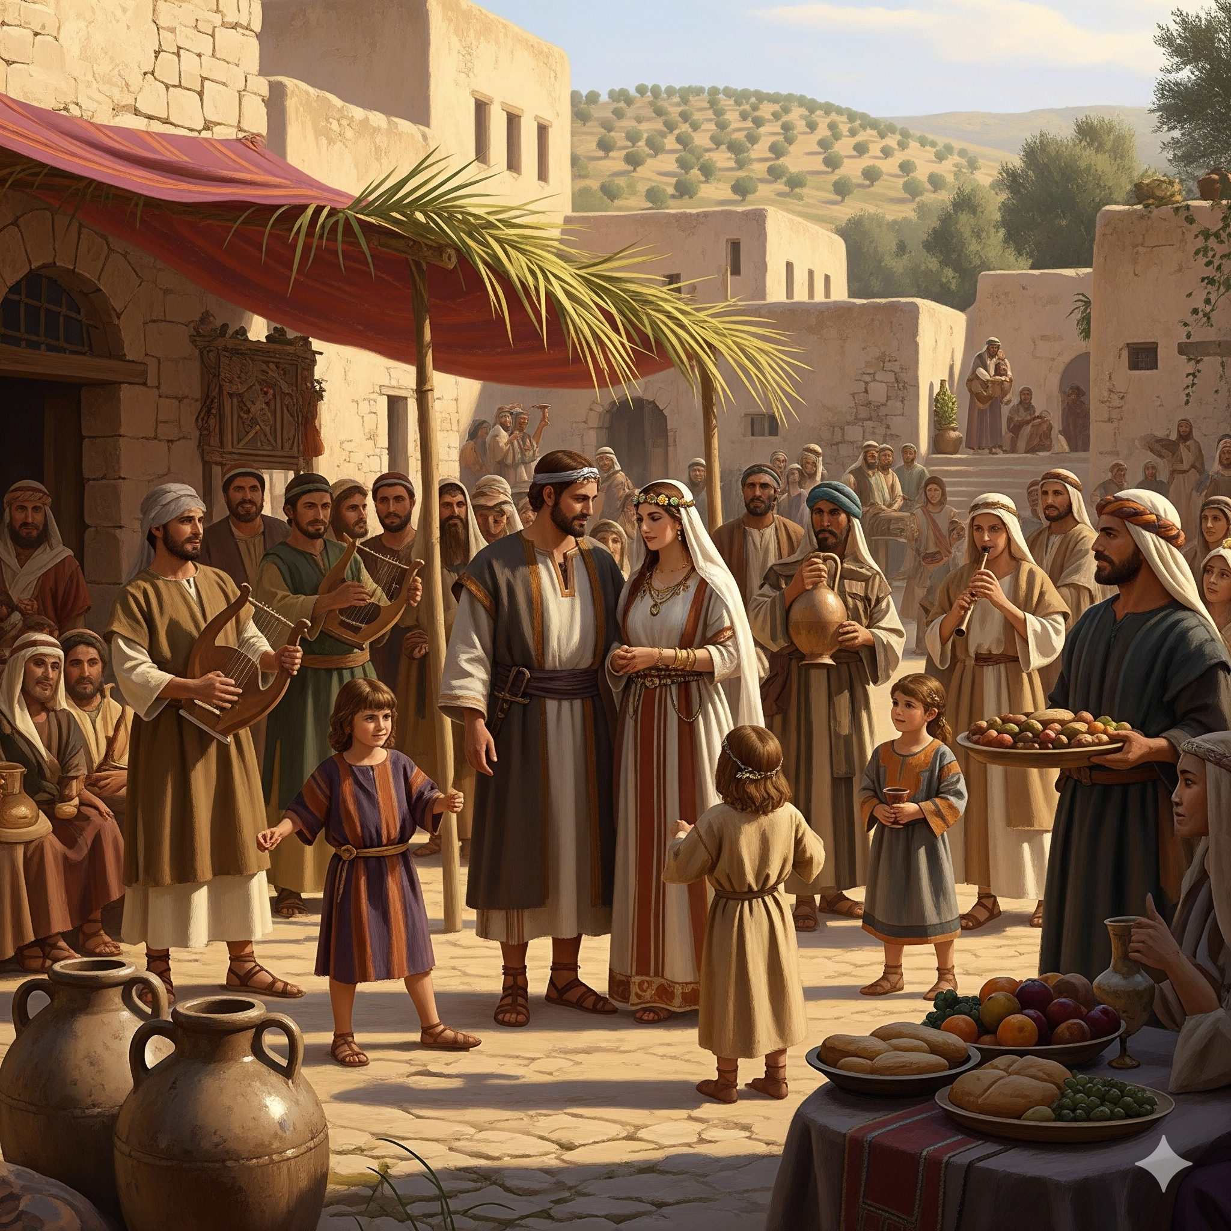
Għax kif fiż-żmien ta’ qabel id-dilluvju kienu jieklu u jixorbu,

Slide 23
jiżżewġu u jżewġu sa dakinhar li Noè daħal fl-arka,

Slide 24
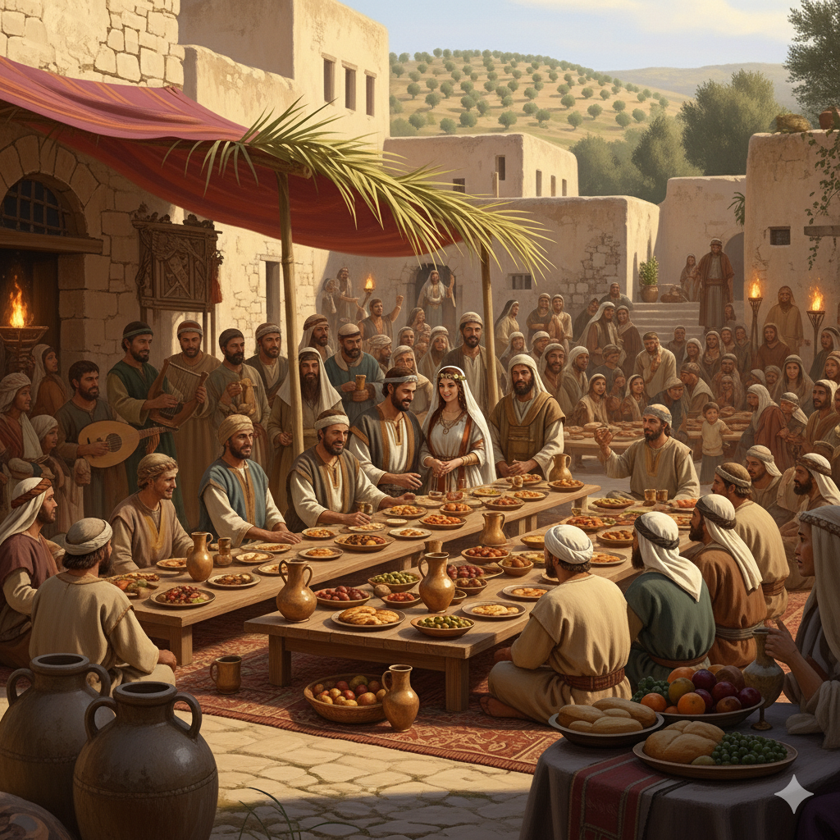
u b’xejn ma ntebħu sa ma wasal id-dilluvju u ġarr lil kulħadd,

Slide 25
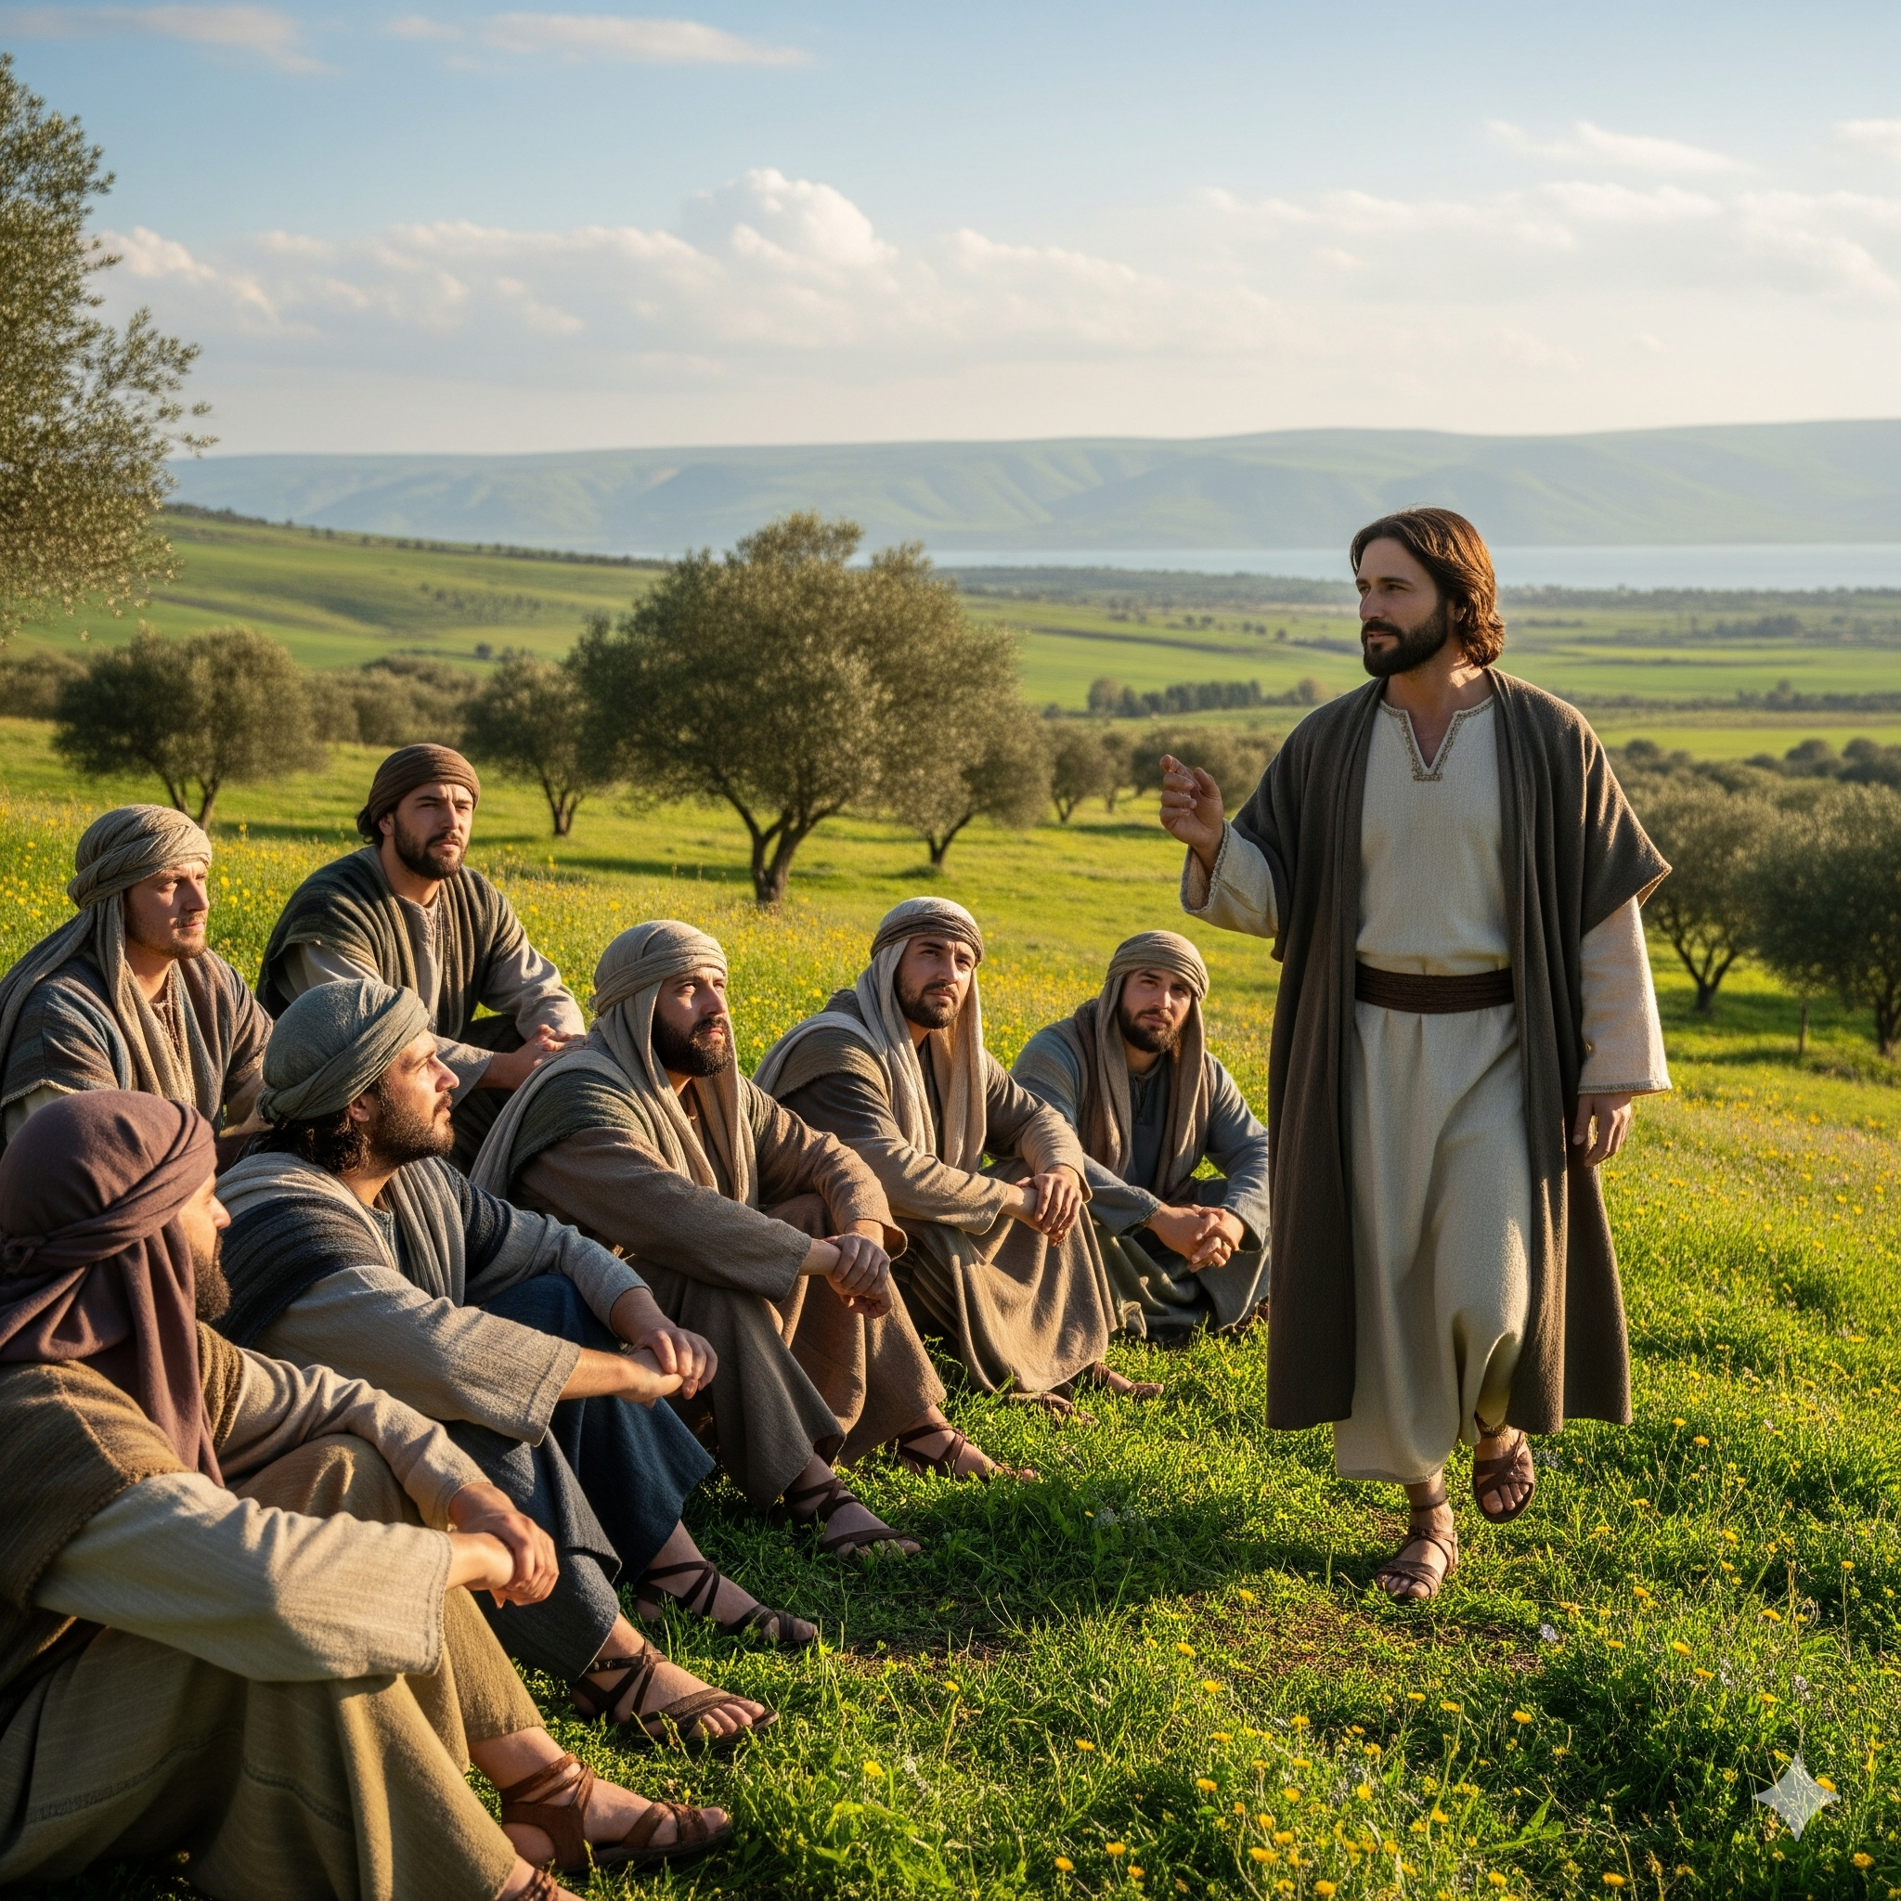
hekk tkun il-miġja ta’ Bin il-bniedem.

Slide 26
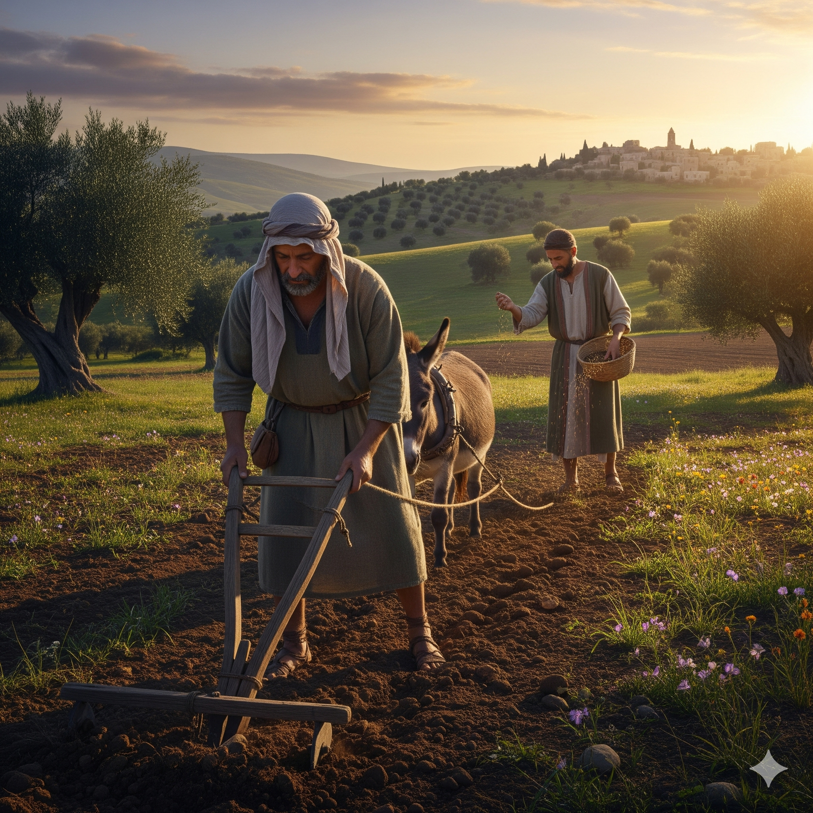
Imbagħad tnejn ikunu fl-għalqa: wieħed jittieħed u l-ieħor jitħalla;

Slide 27
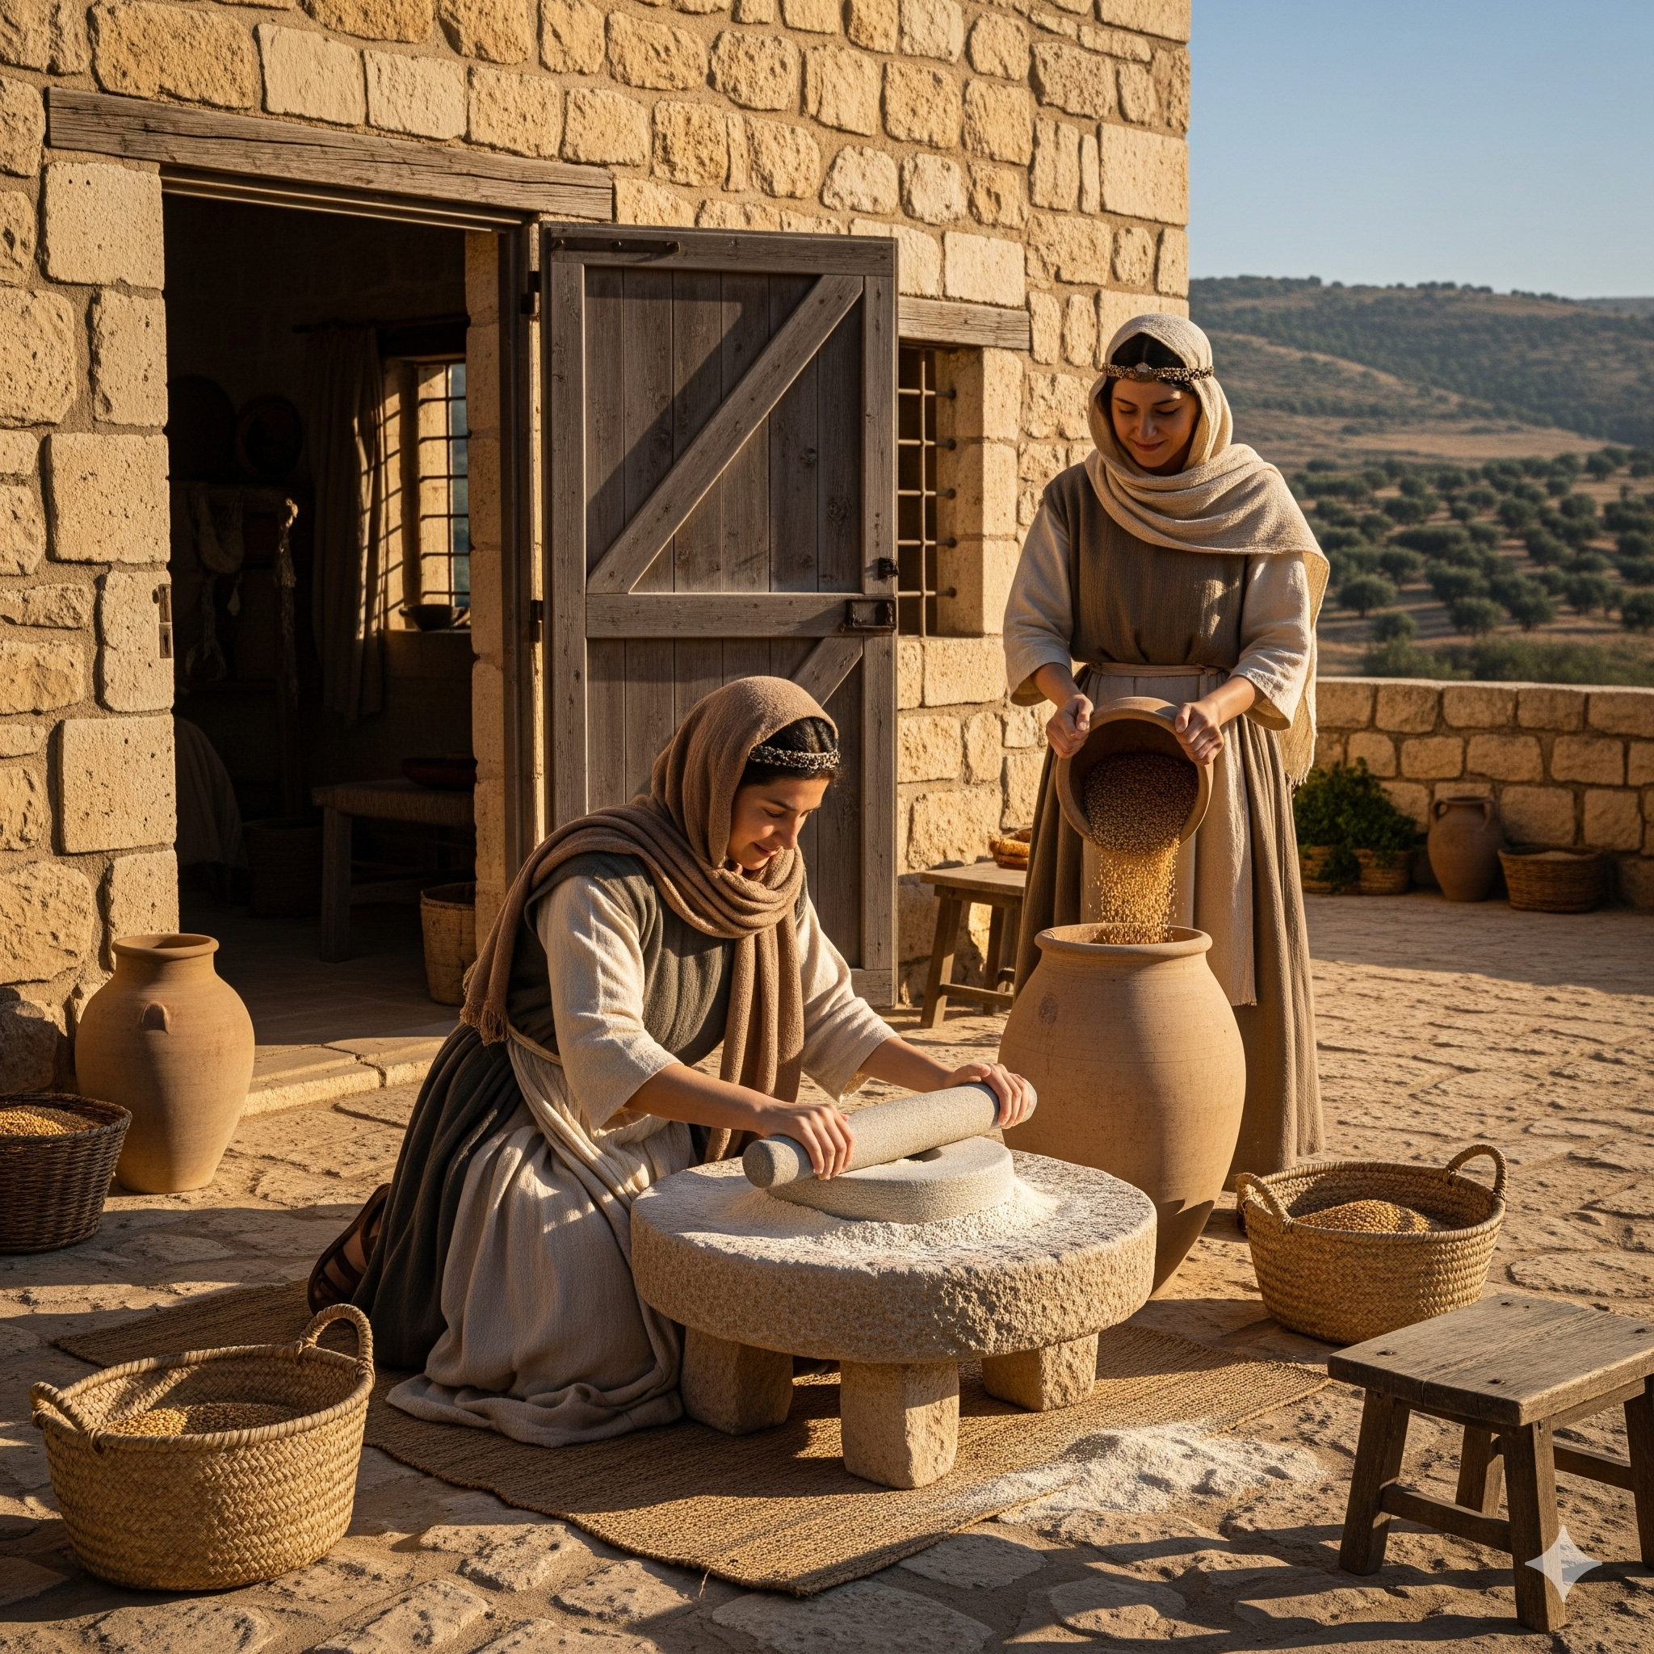
żewġ nisa jkunu jitħnu flimkien: waħda tittieħed u l-oħra titħalla.

Slide 28
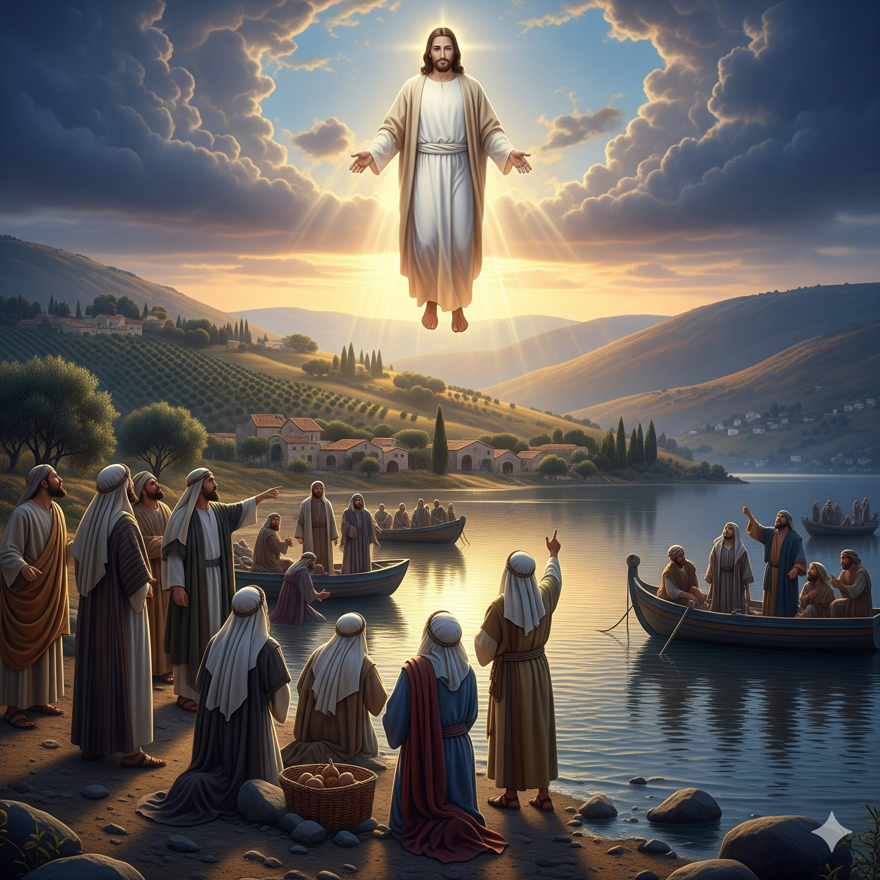
Ishru, mela, għax ma tafuhx il-jum li fih jiġi Sidkom.

Slide 29
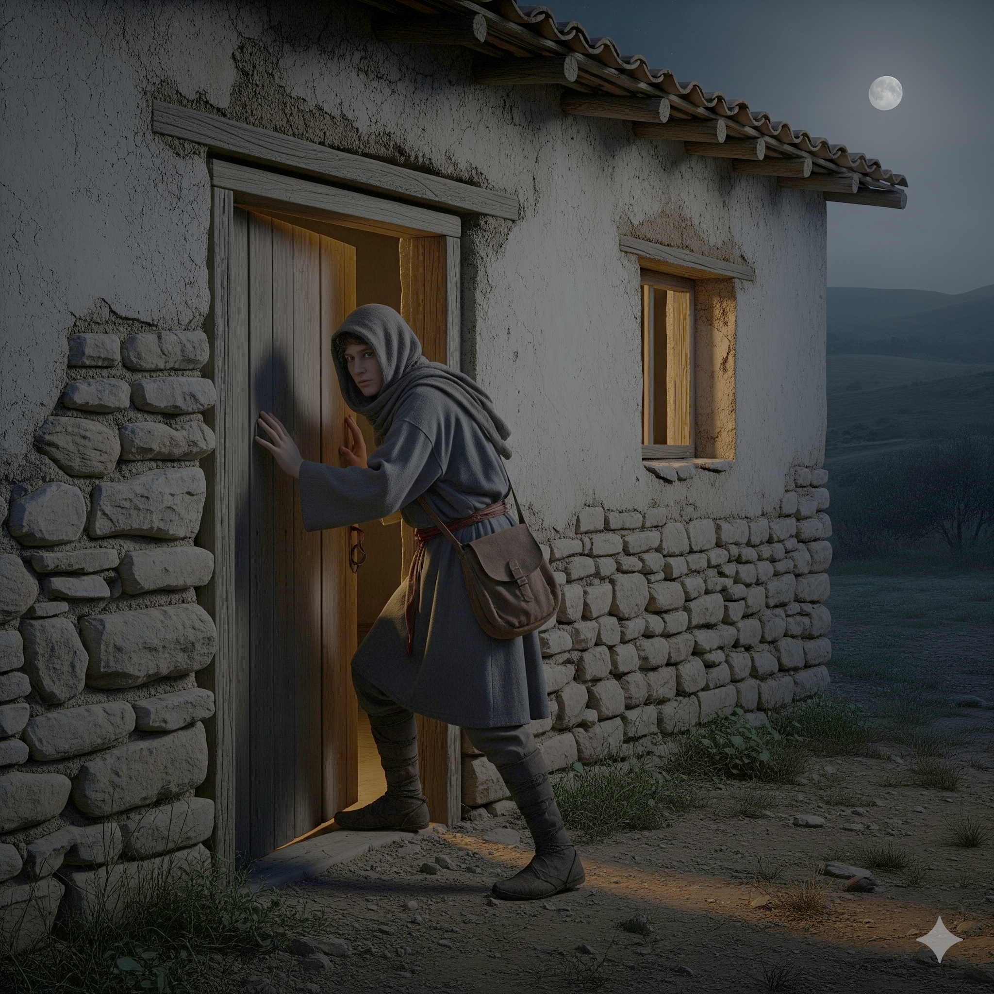
Kunu afu dan, li kieku sid id-dar kellu jkun jaf f’liema sahra tal-lejl se jiġi l-ħalliel,

Slide 30
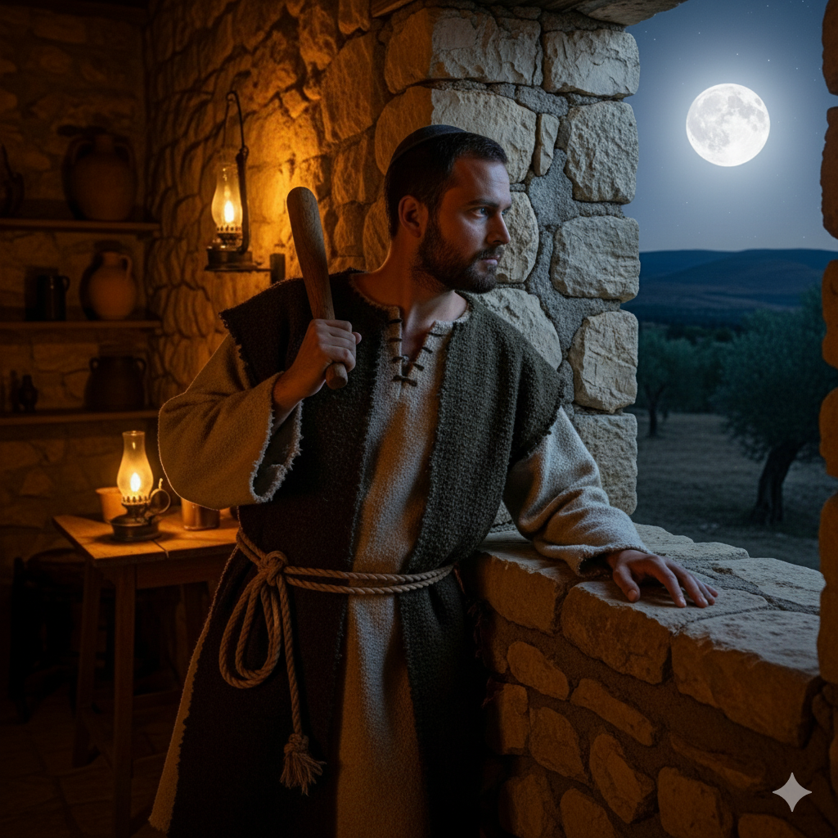
kien jishar u ma jħallix min jinfidlu l-ħitan ta’ daru.

Slide 31
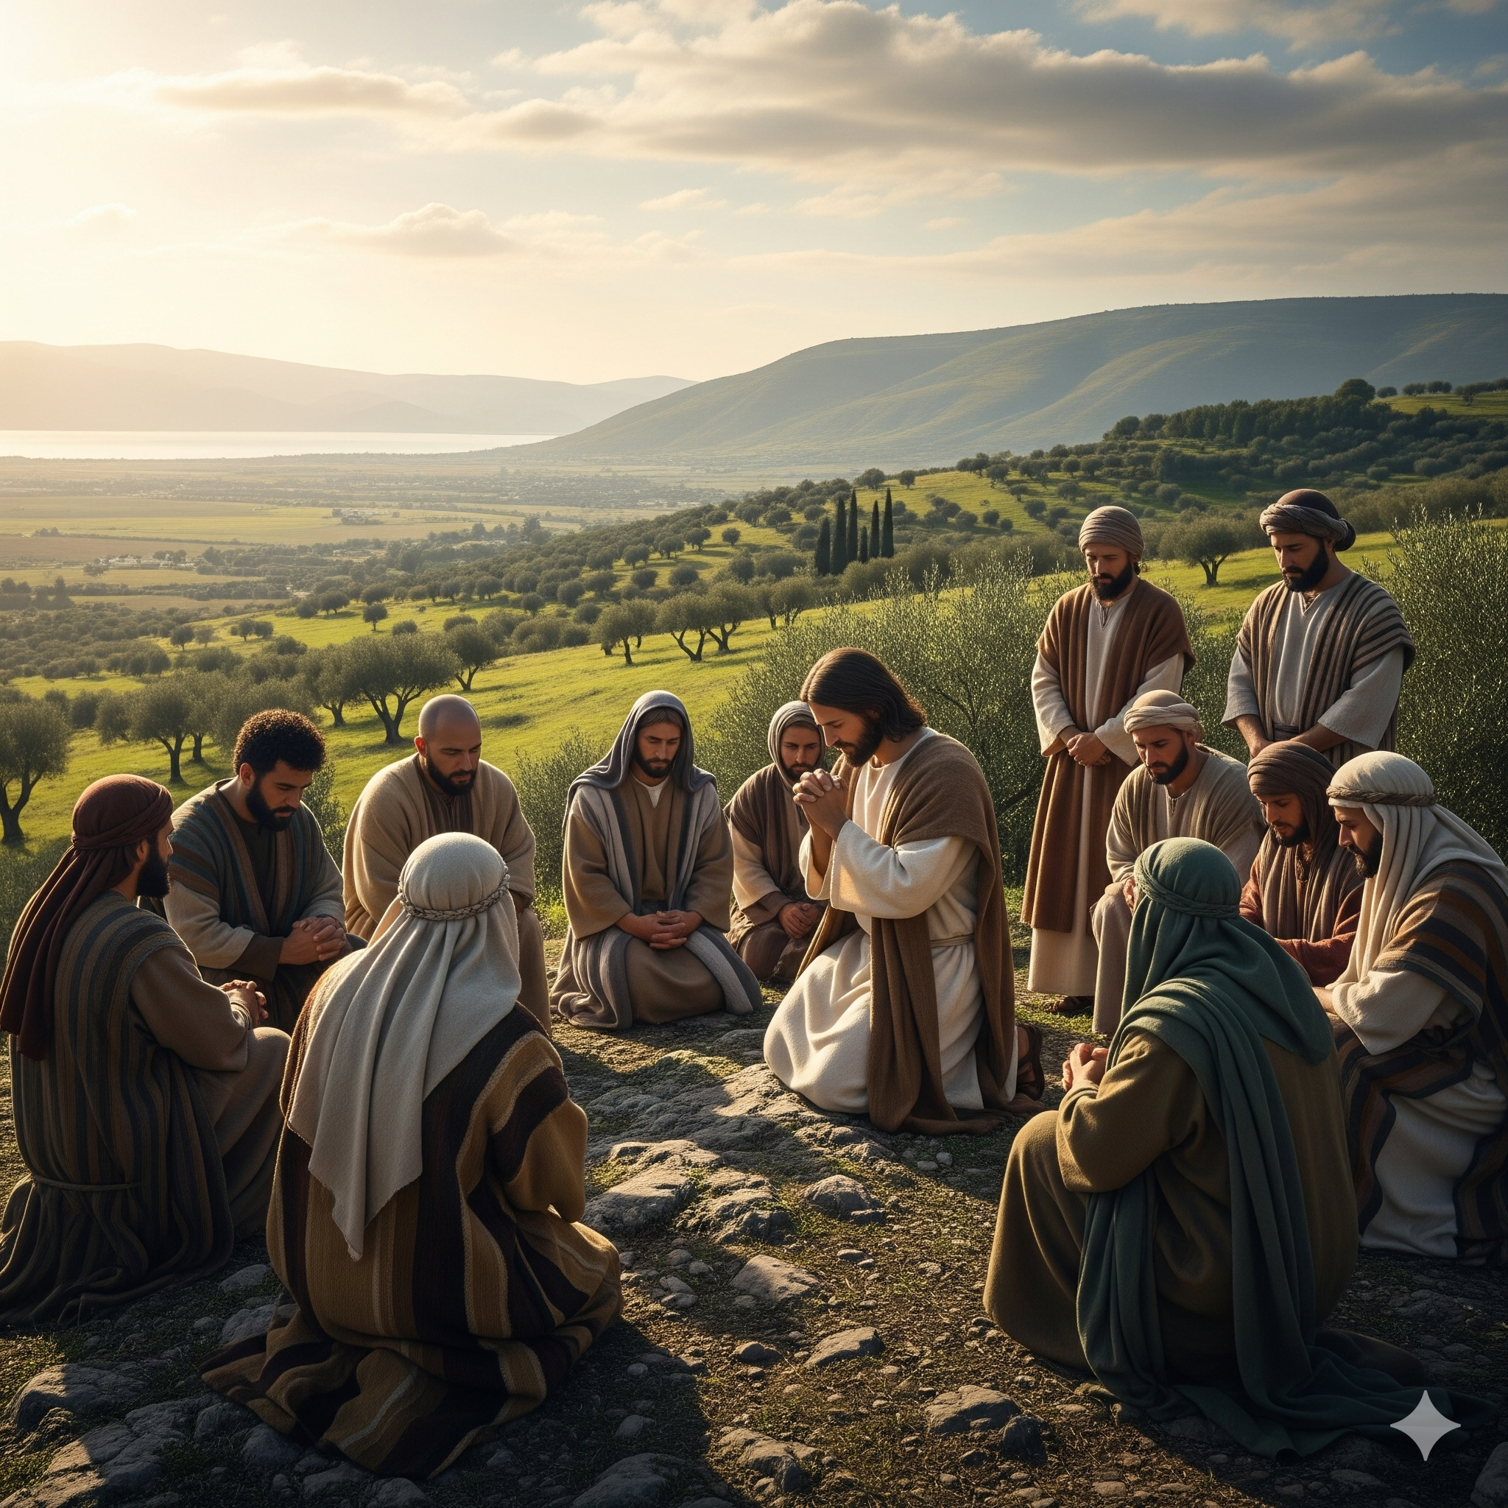
Mela kunu lesti intom ukoll,

Slide 32
għax qatt ma tistgħu tobsru s-siegħa li fiha jiġi Bin il-bniedem”.

Slide 33
Il-Kelma tal-Mulej
Tifħir lilek Kristu

Slide 34
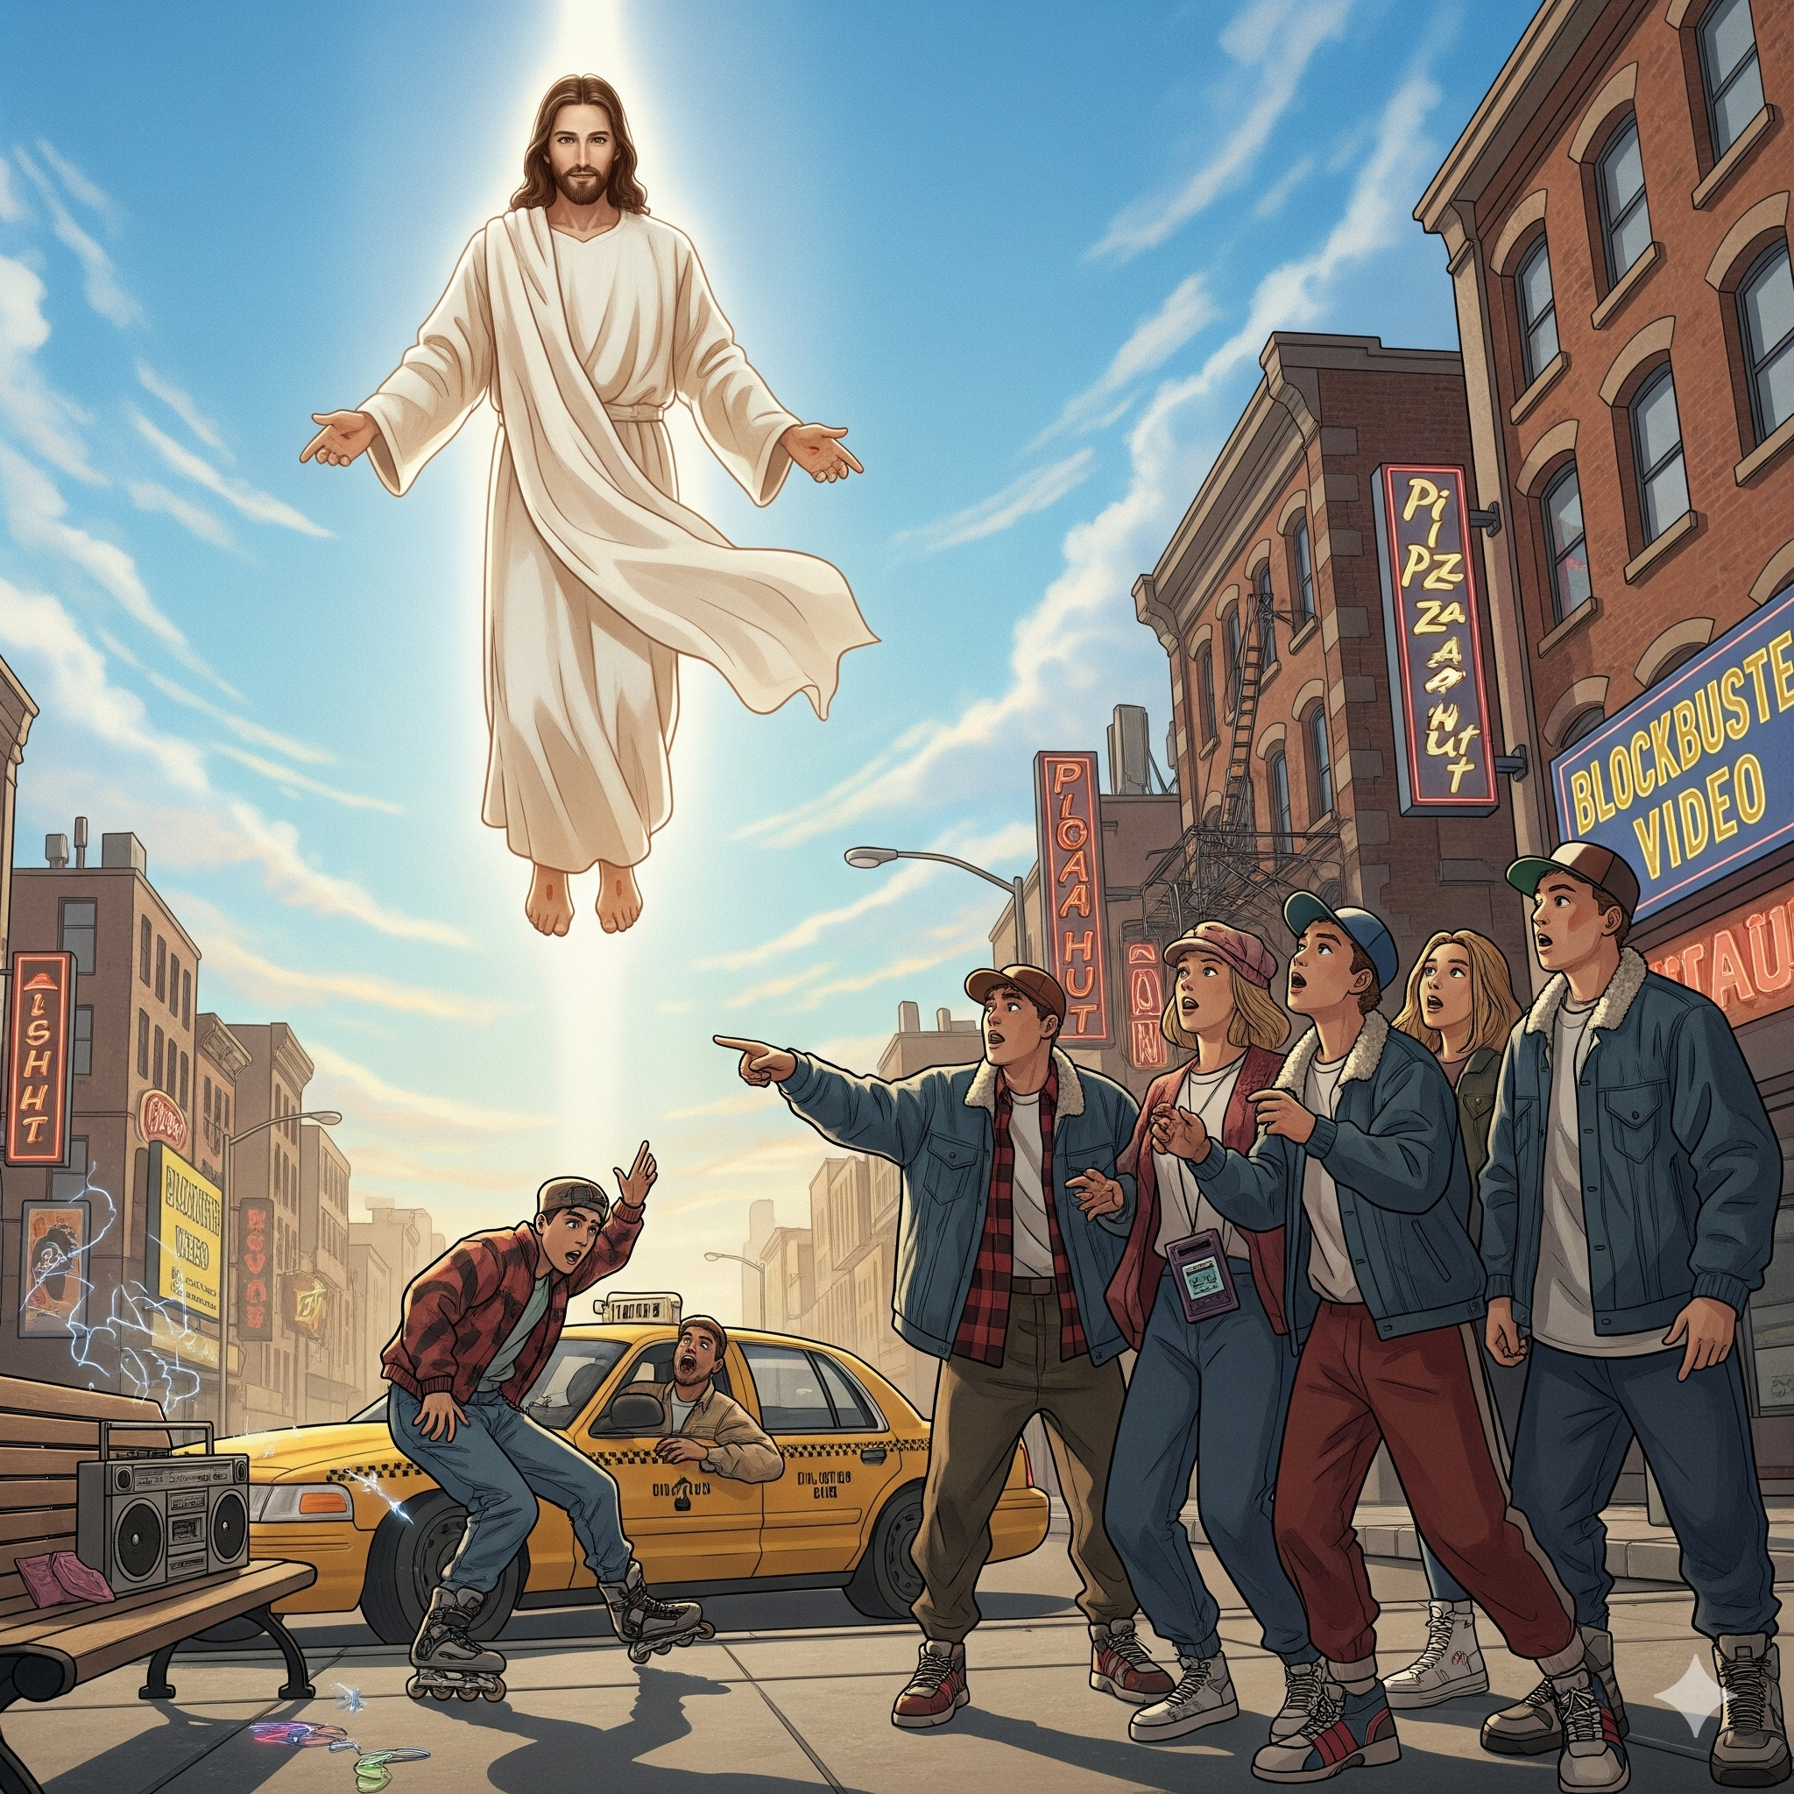
L-Omelija

Slide 35
Il-Kredu
Jiena nemmen f’Alla wieħed,
il-Missier
li jista’ kollox,

Slide 36
Il-Kredu
li ħalaq
is-sema u l-art,
dak kollu
li jidher u dak
li ma jidhirx.

Slide 37
Il-Kredu
U f’Mulej wieħed
Ġesù Kristu,
Iben waħdieni
ta’ Alla,

Slide 38
Il-Kredu
imnissel
mill-Missier qabel kull żmien.

Slide 39
Il-Kredu
Alla minn Alla,
dawl minn dawl, Alla veru
minn Alla veru,

Slide 40
Il-Kredu
mnissel mhux magħmul,
natura waħda mal-Missier; u bih sar kollox.

Slide 41
Il-Kredu
Niżel mis-smewwiet
għalina l-bnedmin u għall-fidwa tagħna.

Slide 42
Il-Kredu
U ħa l-ġisem
bis-setgħa
tal-Ispirtu
s-Santu

Slide 43
Il-Kredu
minn Marija Verġni u sar bniedem.

Slide 44
Il-Kredu
Sallbuh għalina, bata taħt Ponzju Pilatu, miet u difnuh,

Slide 45
Il-Kredu
u fit-tielet jum qam minn bejn
l-imwiet, skont
il-Kotba Mqaddsa.

Slide 46
Il-Kredu
u tela’ s-sema,
u qiegħed
fuq il-lemin
tal-Missier.

Slide 47
Il-Kredu
U għandu jerġa jiġi bil-glorja
biex jagħmel ħaqq mill-ħajjin
u mill-mejtin,

Slide 48
Il-Kredu
u s-saltna tiegħu ma jkollhiex tmiem.

Slide 49
Il-Kredu
U fl-Ispirtu
s-Santu, Mulej
li jagħti l-ħajja;
li ġej mill-Missier
u mill-Iben;

Slide 50
Il-Kredu
li hu meqjum
u mweġġaħ flimkien
mal-Missier
u mal-Iben;

Slide 51
Il-Kredu
Hu li tkellem b’fomm
il-profeti.

Slide 52
Il-Kredu
U fi Knisja
waħda,
qaddisa,
kattolika, appostolika.

Slide 53
Il-Kredu
Nistqarr magħmudija waħda
għall-maħfra
tad-dnubiet.

Slide 54
Il-Kredu
U nistenna
l-qawma mill-imwiet, u l-ħajja taż-żmien li ġej. Ammen.

Slide 55
Talbiet tal-Fidili
Ismagħna
nitolbuk Mulej

Slide 56
Itolbu, ħuti, biex is-sagrifiċċju tiegħi u tagħkom ikun jogħġob lil Alla l-Missier li jista’ kollox.

Slide 57
Jilqa’ l-Mulej
minn idejk
is-sagrifiċċju
għat-tifħir u
l-glorja ta’ ismu,

Slide 58
għall-ħtiġijiet tagħna u
tal-Knisja mqaddsa
kollha tiegħu.

Slide 59
It-talba fuq l-offerti
Ammen

Slide 60
Il-Mulej magħkom
U miegħek ukoll
Nerfgħu qlubna ’l fuq
Nerfgħuhom
lejn il-Mulej

Slide 61
Niżżu ħajr lill-Mulej Alla tagħna
Hekk sewwa
u xieraq

Slide 63
Konsagrazzjoni
Qaddis!
Qaddis!
Qaddis!
Mulej Alla
tal-eżerċti.

Slide 64
Konsagrazzjoni
Is-smewwiet
u l-art mimlija
bil-glorja tiegħek.

Slide 65
Konsagrazzjoni
Osanna fl-ogħla tas-smewwiet.
Imbierek min ġej f’isem il-Mulej.

Slide 66
Konsagrazzjoni
Osanna fl-ogħla
tas-smewwiet.

Slide 67
Konsagrazzjoni

Slide 68
Konsagrazzjoni
Sinjur tiegħi
u Alla tiegħi;
jiena nħobbok
u nadurak.

Slide 69
Dan hu l-misteru tal-fidi.
Inħabbru l-mewt tiegħek Mulej, inxandru bil-ferħ il-qawmien tiegħek,

Slide 70
Dan hu l-misteru tal-fidi.
nistennewk sa
ma tiġi fil-glorja.

Slide 72

It-talba tal-Missierna
Missierna li inti fis-Smewwiet, jitqaddes Ismek,

Slide 73
It-talba tal-Missierna
Tiġi Saltnatek, ikun dak li trid inti, fis-sema u hekkda fl-art.

Slide 74
It-talba tal-Missierna
Ħobzna ta’ kulljum, għatina llum.

Slide 75
It-talba tal-Missierna
Aħfrilna dnubietna, bħalma naħfru lill min hu ħati għalina.

Slide 76
It-talba tal-Missierna
U la ddaħħalniex fit-tiġrib, iżda eħlisna mid-deni.

Slide 77
…aħna u nistennew u nittamaw il-hena u l-miġja tas-Salvatur tagħna Ġesu’ Kristu.
Għax tiegħek
hi s-saltna,
il-qawwa
u l-glorja
għal dejjem.

Slide 79
…Int li tgħix u ssaltan għal dejjem ta’ dejjem.
Ammen.

Slide 80
Il-paċi tal-Mulej tkun dejjem magħkom.
U miegħek ukoll.
Agħtu l-paċi lil xulxin.

Slide 82
Ir-rit tat-Tqarbin
Ħaruf ta’ Alla
li tneħħi
d-dnubiet
tad-dinja,
ħenn għalina.

Slide 83
Ir-rit tat-Tqarbin
Ħaruf ta’ Alla
li tneħħi
d-dnubiet
tad-dinja,
ħenn għalina.

Slide 84
Ir-rit tat-Tqarbin
Ħaruf ta’ Alla
li tneħħi
d-dnubiet
tad-dinja,
agħtina l-paċi.

Slide 85
…Ħenjin dawk li huma mistiedna
għall-ikla tal-Ħaruf.
Mulej ma jistħoqqlix
li tidħol taħt
is-saqaf tiegħi,

Slide 86
iżda għid kelma waħda, u ruħi tkun imfejqa.

Slide 87
Nitolbu.
Ammen.

Slide 88
Il-Mulej magħkom
U miegħek ukoll
Iberikkom Alla li jista’ kollox,
il-Missier, l-Iben u
l-Ispirtu s-Santu.
Ammen

Slide 89
Morru fil-paċi ta’ Kristu
Inroddu ħajr
lil Alla.

Slide 90


